Slide 1
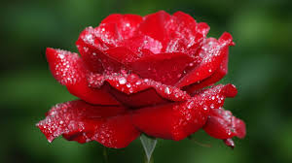
শুভেচ্ছা

Slide 2
পরিচিতি
মোঃ কাওছার আলী
সহকারী শিক্ষক (জীব)
দাদুল চকিয়া পাড়া উচ্চ বিদ্যালয়
শ্রেণিঃ অষ্টম। বিষয়ঃ বিজ্ঞান
তাং০৬/০৭/২০১৩ খ্রীঃ

Slide 3
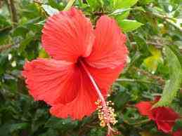
এই ছবিতে আমরা কি দেখতে পাই ।

Slide 4
পাঠ শিরোনামঃ
একটি ফুলের বিভিন্ন অংশ

Slide 5
শিখনফল
১।ফুল সম্পর্কে ধারণা পাবে।
২।বিভিন্ন ধরনের ফুল সম্পর্কে জানতে পারবে।
৩।একটি ফুলের বিভিন্ন অংশ জানতে পারবে
এবং এদের কাজ বলতে পারবে।

Slide 6
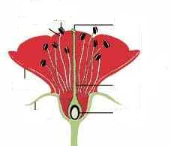
পুংকেশর
গর্ভমুন্ড
পাপড়ি
গর্ভদন্ড
গর্ভাশয়
বৃতি
পুষ্পাক্ষ
ফুলের বিভিন্ন অংশ

Slide 7
দলিয় কাজ
একটি স্ত্রীকেশর অংকন করে এর অংশ গুলো চিহ্নিত কর।

Slide 8
মূল্যায়ন
১। আদর্শ ফুল কাকে বলে?
২। পুষ্পাক্ষের কাজ কি?
৩। স্ত্রীকেশরের কোন অংশটি ফলে পরিণত হয়?

Slide 9
বাড়ীর কাজ
গাছপালার অস্তিত্ব রক্ষা ও বংশবৃদ্ধিতে ফুলের
গুরুত্ব সর্বাধিক –ব্যাখা কর।

Slide 10
ধন্যবাদ

